Slide 1


Projet fil rouge : Création d’un CMS pour l’entreprise «ESTHETIQUE AUTO TETOUAN NORD SUD»
Réalisé par :
Mr. Said ZITOUNI
Encadré par :
Mme. Hanane Jabane

Slide 2
Plan
Cahier de Charge
Conception et Modélisation
Diagramme de cas d’utilisation
Diagramme de classe
UML ERD
Diagramme de séquence
Maquettage
Présentation du Solution
Présentation le workflow du projet et modalité de travail
Présentation de la plateforme finale
Conclusion et Perspectives

Slide 3
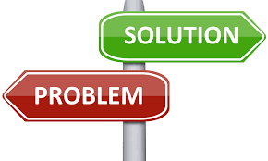
1. Cahier de charge
Élargir sa présence dans le web
Améliorer communication avec ses clients
Communiquer nouveautés/annonces facilement
Offrir la possibilité de réservation
Application web de gestion de contenu (CMS)
Application web pour gestion des réservations
Notes:
ESTHETIQUE AUTO NORD SUD TÉTOUAN est une entreprise de lavage auto haute qualité et précise avec une large gamme de produits et services à la carte pour ses clients. l'entreprise a besoin d’un site web pour élargir sa présence dans le web, communiquer à propos de nouveautés de ses produits et services et permettre au client de réserver un créneau pour bénéficier de ses services sans se déplace.

Slide 4
1. Besoin fonctionnels
L’application CMS doit avoir deux accès pour les deux associés
L’admin doit avoir un dashboard pour gérer le contenu de site web
L’admin peut ajouter, modifier et supprimer un produit/service
L’admin peut publier des articles sur les nouveautés de domaine et des annonces à propos de son activité au profit de ses clients actuels/potentiels
L’utilisateur (client) peut réserver un créneau pour avoir un service.
L’utilisateur peut contacter l’admin
L’admin peut consulter les créneaux réservés
L’admin doit recevoir le message de l’utilisateur sur son email
Les produits ajoutées par l’admin doivent apparaître dans la page produits
Les services ajoutées par l’admin doit apparaître dans la page services
L’admin peut modifier ou supprimer les annonces publiés dans la page sur les nouveautés.
Notes:
Entretien avec Mr Abderrahim TAHBOUCH qui a spécifier ses besoins, le module de réservation est une proposition de ma part il sera en test

Slide 5
Besoin non fonctionnels
Application facile à utiliser par les visiteurs
Gestion facile par un utilisateur non initié au programmation
le site web doit donner une idée générale des activités des entreprises

Slide 6
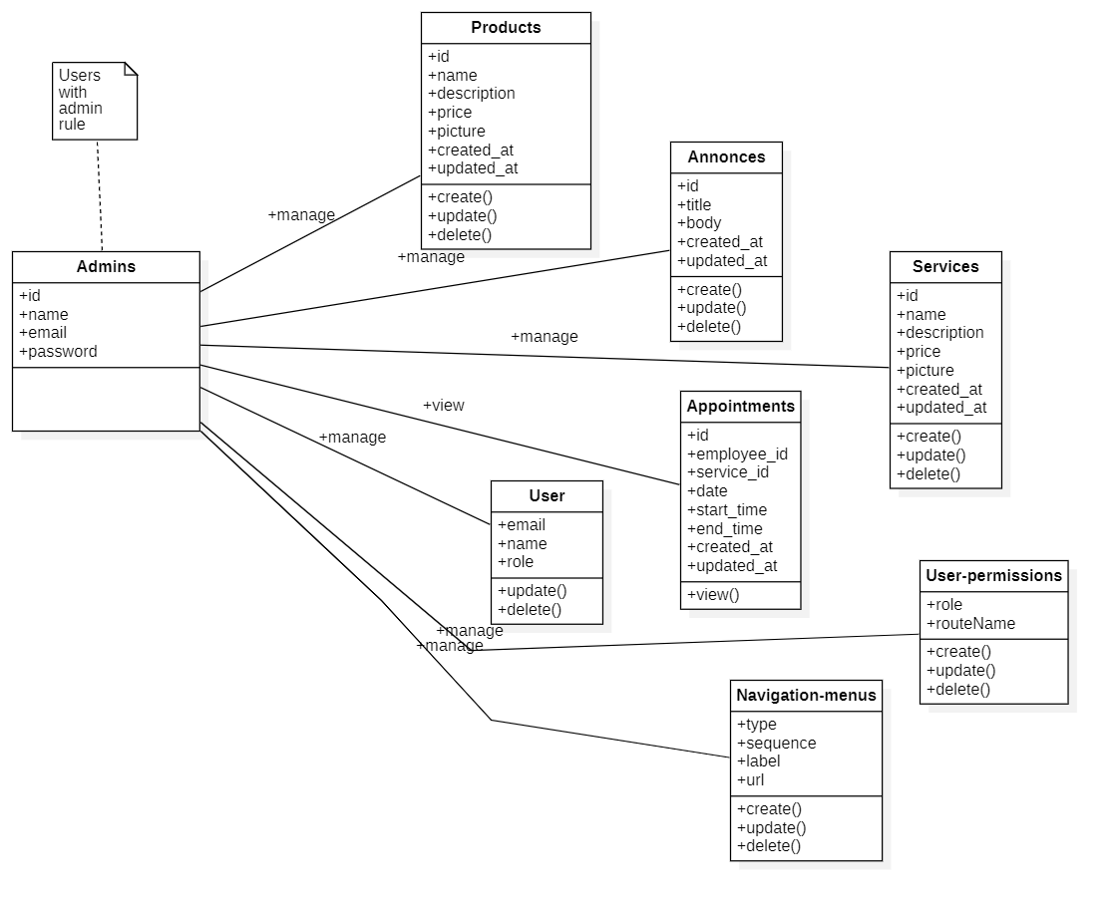
2. Conception et Modélisation
Diagramme des classes

Slide 7
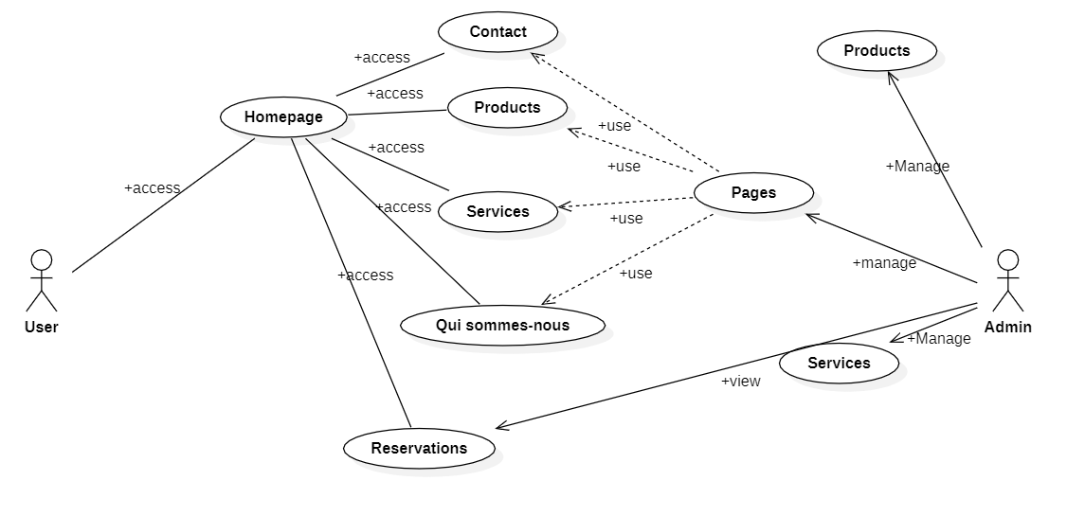
Diagramme de cas d’utilisation

Slide 8
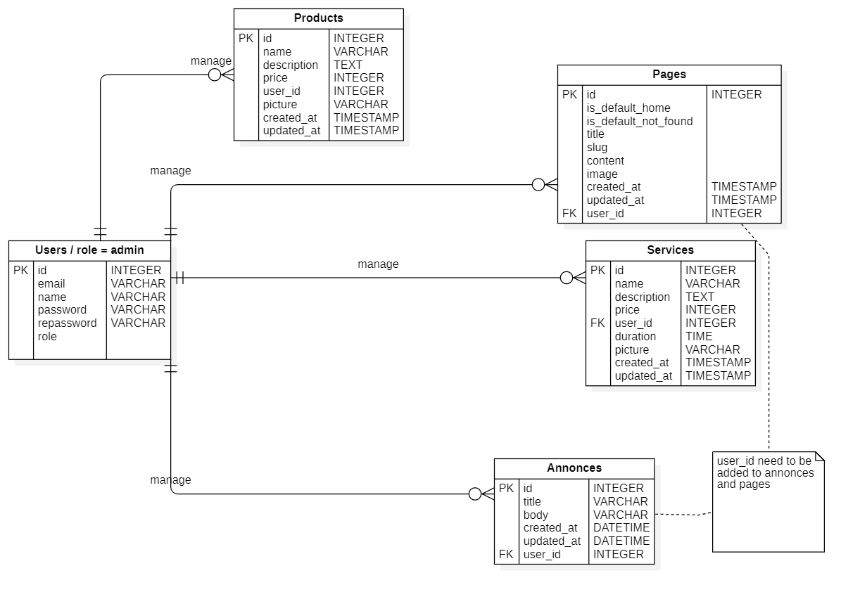
Diagramme Entité-Association (ERD)
Application CMS

Slide 9
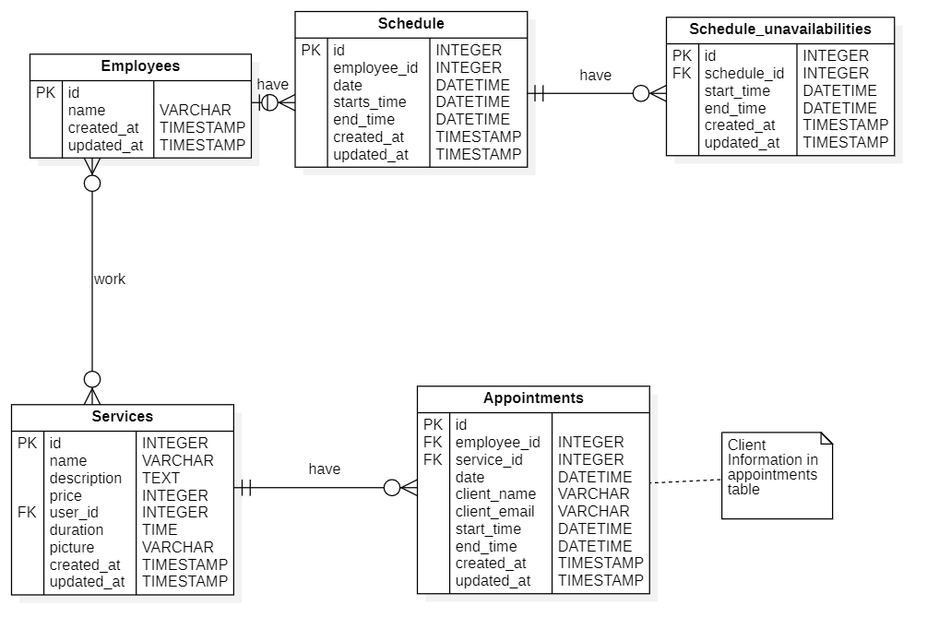
Diagramme Entité-Association (ERD)
Application réservations

Slide 10
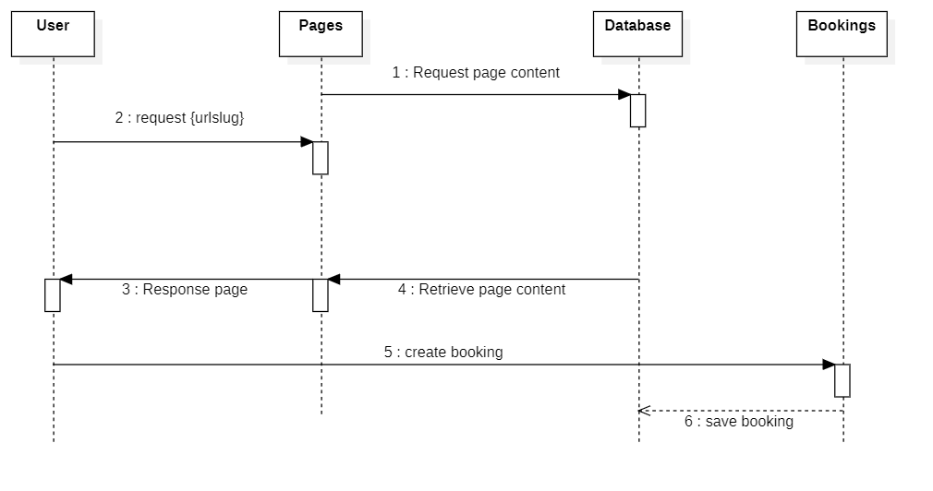
Diagramme de séquence

Slide 11
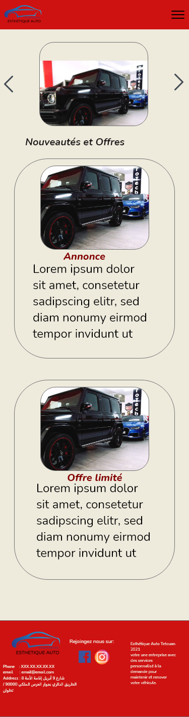
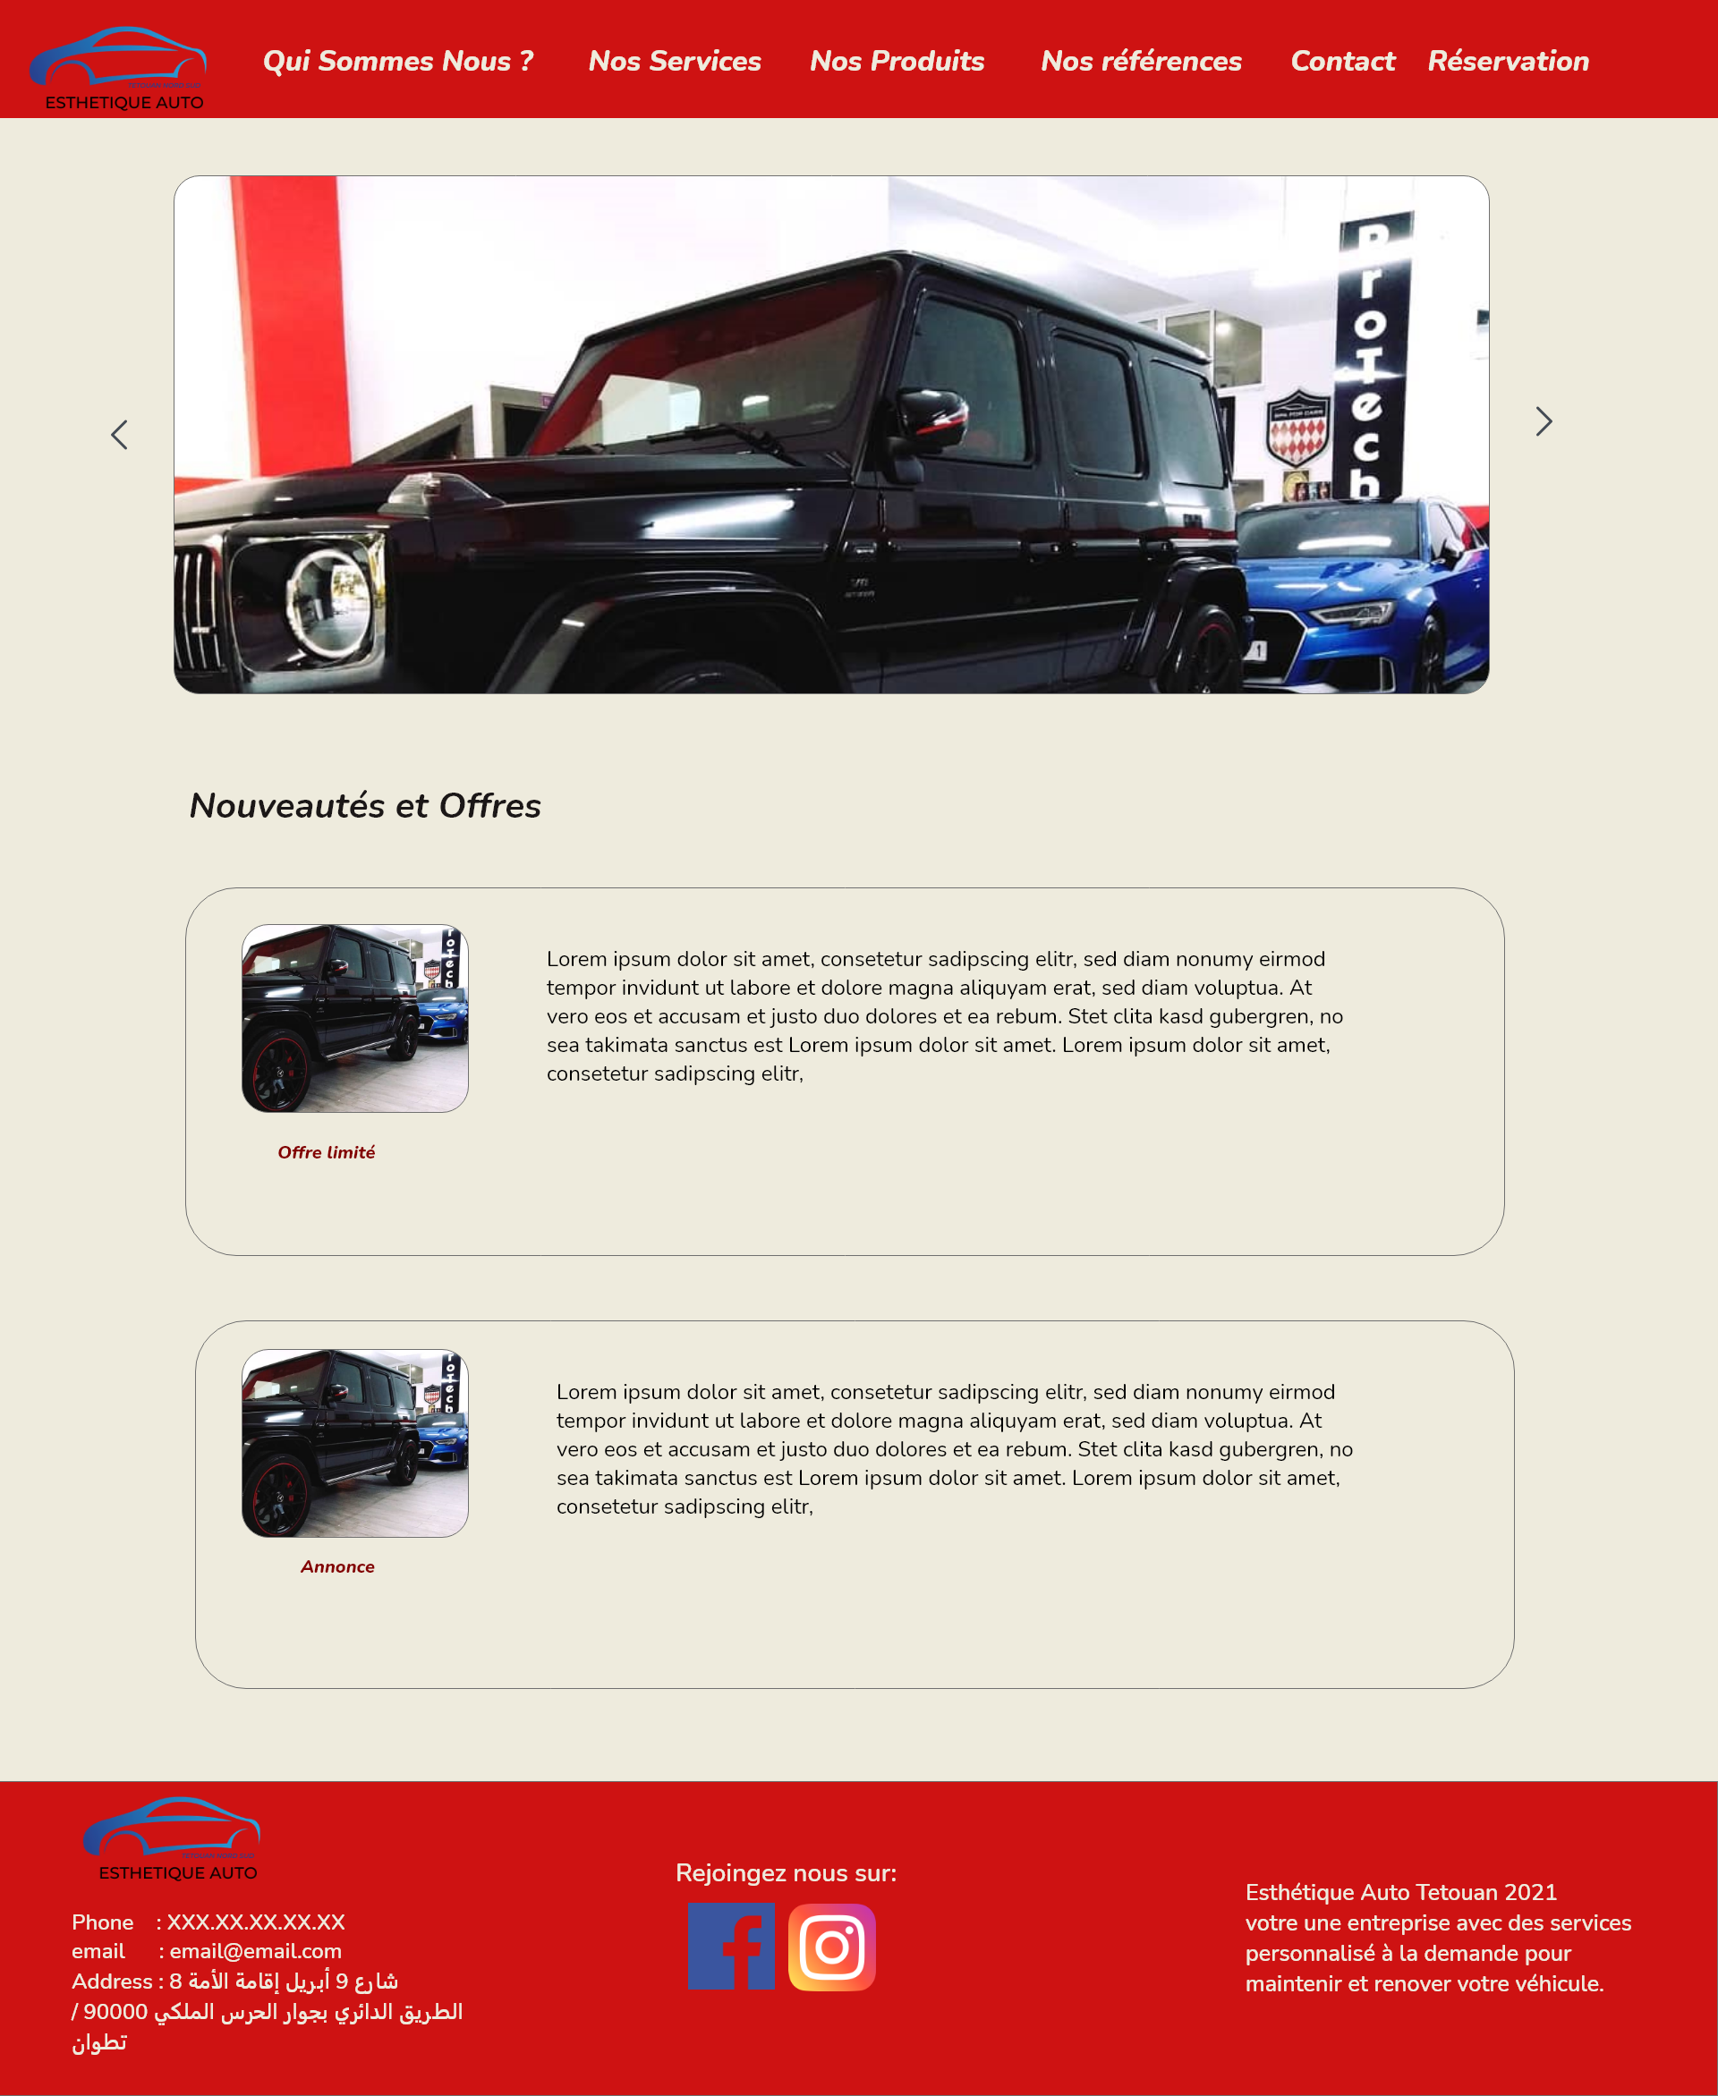
Maquettage
Desktop
Mobile

Slide 12
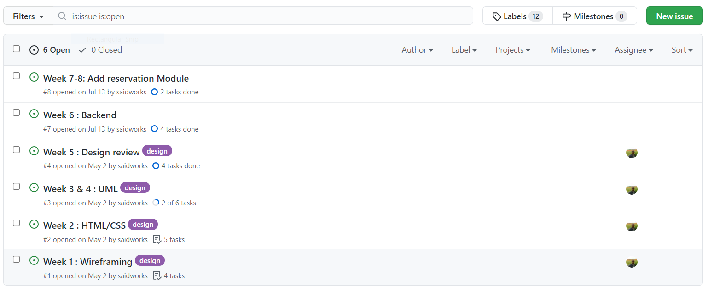
4.1 Présentation du Workflow
Taches à faires sous forme des issues

Slide 13
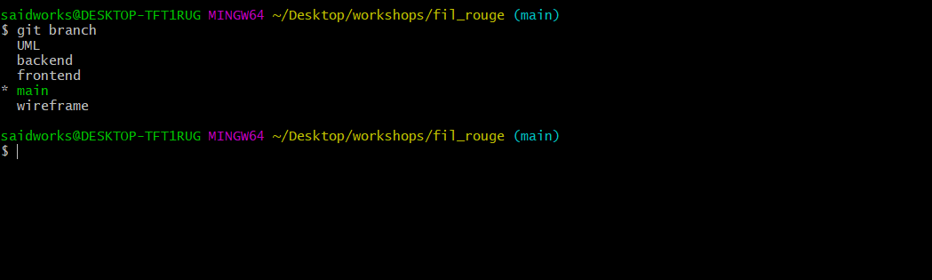
Création des branches

Slide 14
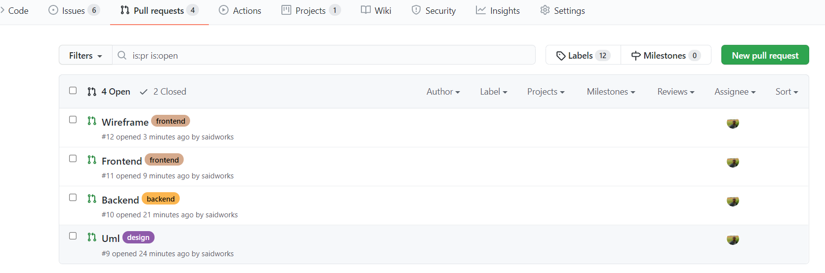
Pull requests

Slide 15
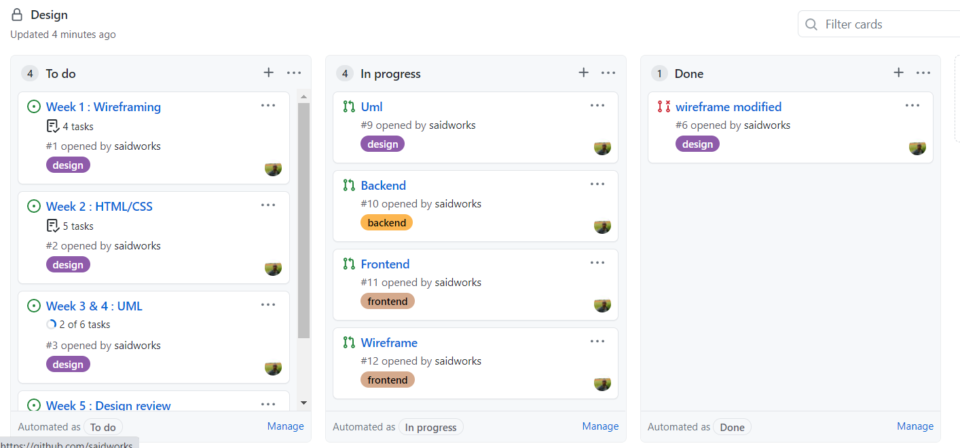
Kanban board de projet

Slide 16
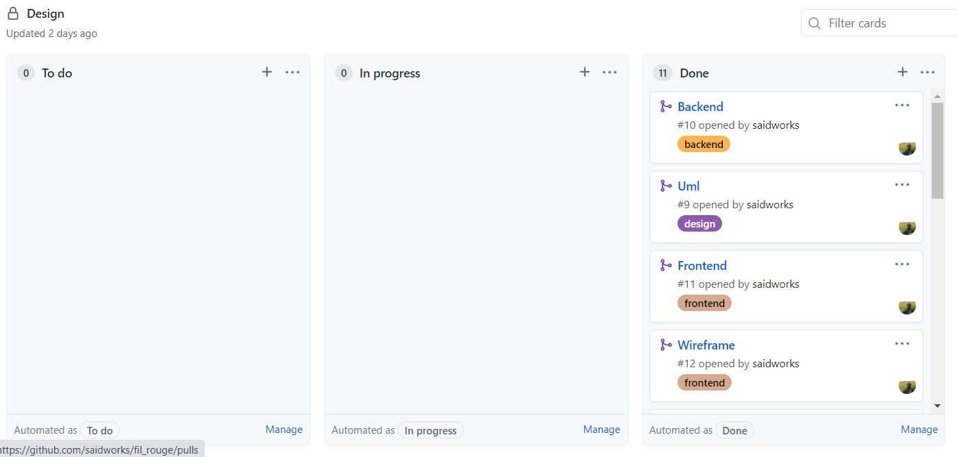
Kanban board : après merge

Slide 17
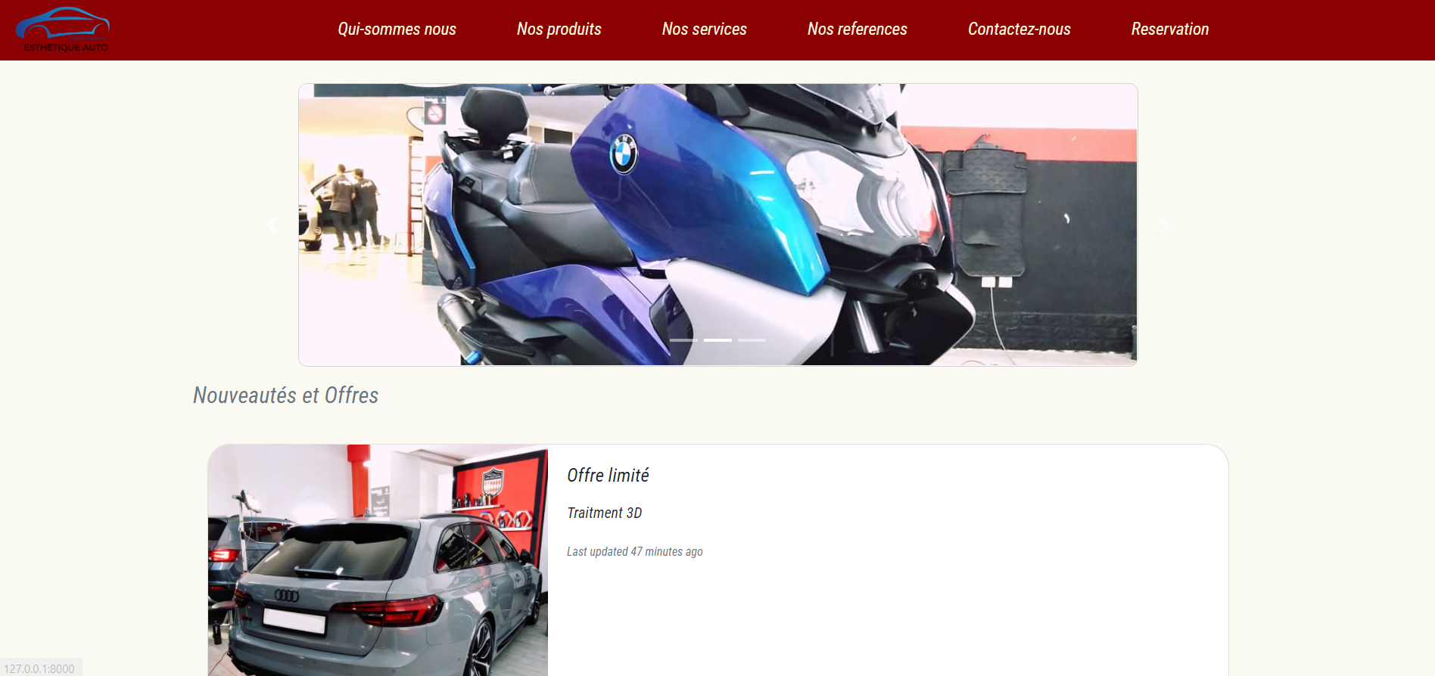
4.2 Plateforme Finale

Slide 18
5. Conclusion et perspectives
Protech Tétouan représenté par Mr. Abderrahim a fait un retour positif sur la conception et compte le déployer le plus tôt possible ( réunion sera programmé avec l’un des associés)
L’application de réservation est en version beta on compte l’essayer un moment après déploiement avant de faire des modifications selon le retour des utilisateurs (associés Protech Tetouan et ses clients)
Ajouter confirmation par email et option d’impression de facture en pdf
Ajouter un CRUD côté admin pour l’application de réservation
Ajouter une application de chat live

Slide 19
Merci pour votre attention

Slide 20
Technologies utilisés
Technologie | Documentation officielle
Laravel | https://laravel.com/docs/8.x/
Livewire | https://laravel-livewire.com/
TailwindCSS | https://tailwindcss.com/docs
Bootstrap | https://getbootstrap.com/docs/4.6/getting-started/introduction/
Alpine.JS | https://alpinejs.dev/start-here
Carbon Library | https://carbon.nesbot.com/docs/

